Slide 1

INSTITUTO SUPERIOR DE TRANSPORTES E COMUNICAÇÕES
DEPARTAMENTO DE GESTÃO, ECONOMIA E FINANÇA
LICENCIATURA EM GESTÃO E FINANÇA
COMPORTAMENTO ORGANIZACIONAL (CO)
DOCENTES: Juma Mussa (MSC)

Slide 2
AULA- 3
Sumário: Atitudes e Satisfação no Trabalho

Slide 3
Aula 3: Atitudes e Satisfação no Trabalho
Objectivo da aula:
Diferenciar os 3 componentes de uma atitude;
Resumir a relação entre atitudes e comportamento;
Comparar as principais atitudes no trabalho,
Definir satisfação no trabalho;
Resumir as principais causas de satisfação no trabalho.

Slide 4
1. Diferenciar os 3 componentes de uma atitude
1. Componentes de atitude
Def:
Atitudes – são afirmações avaliatórias ou julgamento em relação aos objectos, pessoas ou eventos.
Ex. Quando digo que “não gosto da cor da minha sala”.
1.1. Componentes das atitudes:
Os principais componentes de atitudes são: cognitivos, afectivo e comportamentais.
1.1.1. Componente cognitivo
Componente de atitude que se refere a crença ou opinião a cerca de um objecto, pessoa ou situação.
Ex. Não gosto da cor da minha sala.

Slide 5
1. Diferenciar os 3 componentes de uma atitude
1. Componentes de atitude (Cont)
1.1.2. Componente afectivo:
Componente de atitude que se refere ao afecto e emoções acerca de um objecto, pessoa ou situação.
Ex. A cor da minha sala me aborrece.
1.1.3. Componente Comportamental
Componente de atitude que se refere á intenção de comportar-se de uma determinada maneira com relação á alguém ou alguma coisa.
Ex. Vou mudar da sala.

Slide 6
2. Resumir a relação entre atitudes e comportamento
2. O Comportamento é Sempre determinado pelas Atitudes?
O pensamento comum é que as atitudes que as pessoas têm determinam o que elas fazem. O senso comum também sugere essa relação.
A partir dos anos 60 esse suposto relação entre atitude e comportamento foi desafiado por uma pesquisa. A pesquisa afirma que ás vezes são as atitudes que seguem o comportamento e não o contrário (Robbins, 2011).
Os casos de atitudes influenciados pelo comportamento ilustram o efeito de Dissonância Cognitiva.
Dissonância Cognitiva- Qualquer forma de incompatibilidade é desconfortável, pelo que sempre as pessoas vão tentar reduzir.

Slide 7
2. Resumir a relação entre atitudes e comportamento
Todo ser humano visa equilibrar seus comportamentos de acordo com suas crenças e valores. Quando realizamos uma acção e nossas percepções entram em conflito, dá-se o nome de dissonância cognitiva.
O psicólogo norte americano Leon Festinger, constatou em 1957, que dissonância cognitiva refere-se à contradição entre a maneira como o indivíduo se comporta e a maneira como ele pensa, ou seja, é o resultado emocional proveniente de uma acção em que duas crenças distintas se chocam.

Slide 8
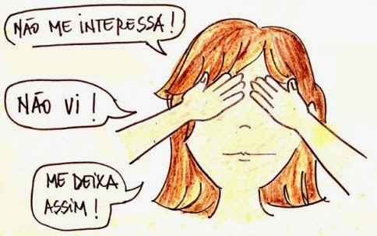
2. Resumir a relação entre atitudes e comportamento

Slide 9
2. Resumir a relação entre atitudes e comportamento
Exemplos de dissonância Congitiva
Não praticar exercícios físicos, mesmo entendendo o quanto eles são necessários para a saúde;
Conduzir após consumir bebida alcoólica, mesmo conhecendo todas as consequências negativas que isso pode causar.
Fumar dois ou três maços de cigarros por dia sabendo que fumar causa cancêr de pulmão, essas duas cognições são realmente dissonantes, presumindo que o fumador não quer ter uma morte horrível e precoce.

Slide 10
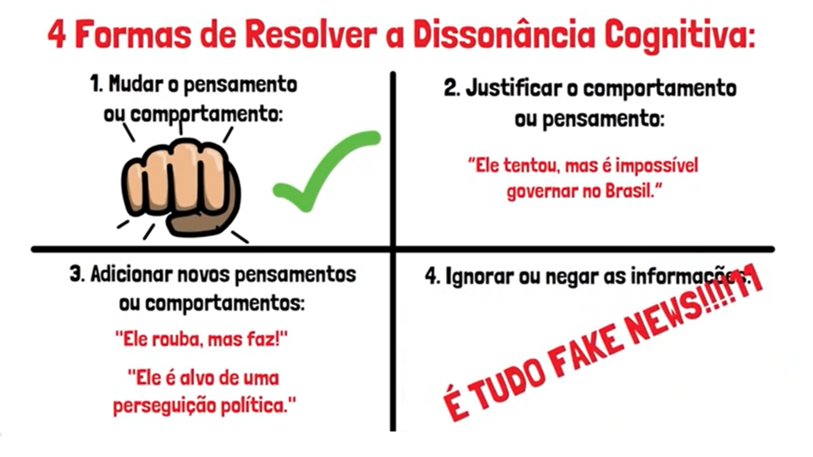
2. Resumir a relação entre atitudes e comportamento

Slide 11
3. Comparar as principais atitudes no trabalho
3. As principais atitudes no trabalho
As principais atitudes com o trabalho são:
3.1. Satisfação com o trabalho;
3.2. Envolvimento com o trabalho e;
3.3. Comprometimento com o trabalho.
3.1. Satisfação com o trabalho
Sentimento positivo com relação ao trabalho, resultado de uma avaliação de uma das sua características.
3.2. Envolvimento com o trabalho
Grau em que uma pessoa se identifica psicologicamente com o trabalho que realiza e considera o seu desempenho como factor de realização pessoal.

Slide 12
3. Comparar as principais atitudes no trabalho
3. Comprometimento com o trabalho.
Grau de identificação que um trabalhador tem com o organização e o desejo de manter como parte dela.
Existem 3 deminsões de compromentimento organizacional:
3.1.Compromentimento afectivo.
Ligação emocional com a organização e crença nos seus valores.
Ex. Um trabalhador pode ter uma ligação emocional com uma instituição que recopera os psicodependentes pela crença que tem com o trabalho que realiza.

Slide 13
3. Comparar as principais atitudes no trabalho
3.2.Compromentimento Instrumental
A percepção de importancia de compensação economica em parmanecer em uma organização, em vez de deixa-la, reflectindo num estado psicológico de necessidade de permanecer.
Ex. Na linha do ex. anterior, o trabalhador pode permanecer na instituição de psicodependentes apenas porque tem melhor oferta de salário.
3.3. Compromentimento Normativo
Obrigação de permanecer na instituição por razões morais e éticas.
Ex. O trabalhador pode permanecer na instituição de psicodependente porque acha que deve continuar com o projecto de recoperar os psicodependetes. Está moralmente comprometido como projecto.

Slide 14
3. Comparar as principais atitudes no trabalho
Os comprometimento afectivos e normativos criam uma aliança forte com o trabalhador que pode ter impacto no desempenho enquanto que o comprometimento instrumental a ligação deve ao salário. No dia que o trabalhador tiver uma melhor oferta no mercado de trabalho pode demitir-se.

Slide 15
4. Definir satisfação no trabalho
4. Satisfação no Trabalho
Como medimos a satisfação no trabalho e porquê alguns funcionários têm um alto nível de satisfação e outros não têm?
4.1. Como mensurar a satisfação no trabalho?
Podem ser usados dois métodos para mensurar a satisfação no trabalho.
Um método seria perguntar os trabalhadores, numa escala de 1 a 5 para avaliar a sua satisfação que iria de extremo “extremamente insatisfeito ao outro extremo extremamente satisfeito.
O segundo método, que seria o somatório das facetas de trabalho. Este identifica elementos chaves de trabalho, como natureza de trabalho, supervisão, remuneração, oportunidades de promoções e relações com os colegas.

Slide 16
4. Definir satisfação no trabalho
4.2. O que causa satisfação no trabalho?
Não temos uma resposta exacta desta pergunta porque a satisfação no trabalho varia de uma pessoa para outra. No entanto, factores como Condições físicas de local de trabalho, colegas, flexibilidade de horário, plano de reforma, remuneração, trabalho em si, promoção, estilo de supervisão, têm impacto na satisfação do trabalho.

Slide 17
4. Definir satisfação no trabalho
4.3. O impacto da presença de funcionários satisfeitos e insatisfeito no ambiente de Trabalho
O que acontece quando os funcionários estão insatisfeitos com o trabalho?
4.3.1. Saida – Resposta a insatisfação manifesta pelo abandono da org.
4.3.2. Voz- Resposta à insatisfação expressa por tentativas activas e construtivas de melhorar as condições de trabalho.
4.3.3. Lealidade - Resposta à insatisfação esperando de uma forma passiva, mas optimistas que as condições melhorem.
4.3.4. Negligência - Resposta à insatisfação que consiste em permitir que as coisas piorem, incluindo absenteísmo, atrasos crônicos e redução de produção.

Slide 18
4. Definir satisfação no trabalho
O que acontece quando os funcionários estão satisfeitos com o trabalho?
4.4.1.Satisfação com o trabalho e o desempenho.
4.4.2. Satisfação com o trabalho e o comportamento de cidadania organizacional.
4.4.3. Satisfação com o trabalho e a satisfação de clientes.
4.4.4. Satisfação e absenteísmo.
4.4.5. Satisfação e rotatividade.
4.4.6. Satisfação no trabalho e desvio de conduta no ambiente de trabalho.

Slide 19
3. Resumir as principais causas de satisfação no trabalho.
5. Implicações para os gestores
Os gestores devem se interessar pelas atitudes dos seus funcionários, pois sinalizam potenciais problemas e influência o comportamento.
Funcionários satisfeitos e comprometidos têm menor taxa de absenteísmo, rotatividade, baixa produção e comportamentos desviantes.
Os gestores devem ter iniciativas que gerem atitudes positivas.

Slide 20
Biografia utilizada
ROBBINS, S.P. Comportamento Organizacional. São Paulo: Pearson-Prentice Hall. 2009.
.

Slide 21
FIM

